Slide 1

Zahraniční stáž
Spojené království
5.-8.7.2020
MŠ Konstantinova Praha
CZ.07.4.68/0.0/0.0/17_045/0001284

Slide 2

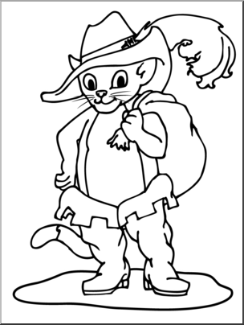
Puss in Boots Nursery School
Mateřská škola v multikulturní části Londýny
Soukromá škola, řídí se však národním kurikulem
Škola s velmi dobrým hodnocením od školní inspekce
Velké procento dětí s OMJ (až 70%) -> velké zkušenosti
Ročně se zapíše okolo 45 dětí
Národnosti dětí s OMJ: Jižní Korea, Slovensko, Japonsko, Španělko, Francie, Německo
Pedagogický sbor tvořen velkým počtem cizinců

Slide 3
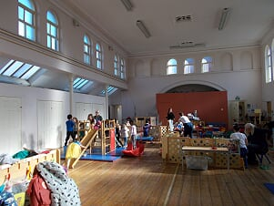
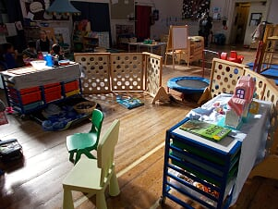
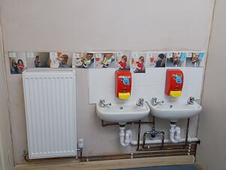
Puss in Boots Nursery School

Slide 4
Puss in Boots Nursery School
Pro práci s dětmi s OMJ nejsou žádné metodické plány, programy -> dítě s OMJ je bráno jako všechny ostatním, inkluze probíhá přirozeně
Učitelé vkládají do žáka důvěru, berou ho jako sobě rovného, tím ho motivují
Klíčová je komunikace s rodiči – učitelé si vypomáhají při tlumočení, používají online portály, nástěnky a obrázky pro efektivní komunikaci
Kultura dětí s OMJ je respektována, ve školce jsou si všichni rovni, nehledě na kulturní odlišnosti
Aktivity jsou tvořeny tak, aby si děti mohly vybrat, jakým způsobem a v jaké míře se zapojí
Úprava prostředí napomáhá inkluzi a socializaci (hrací koutky, obrázky, popisky)
Učitelé tvoří vlastní didaktický materiál, který cílí na všechny smysly dětí a ty se díky němu snadněji učí
Využívání znakové řeči MAKATON pro efektivnější komunikaci

Slide 5
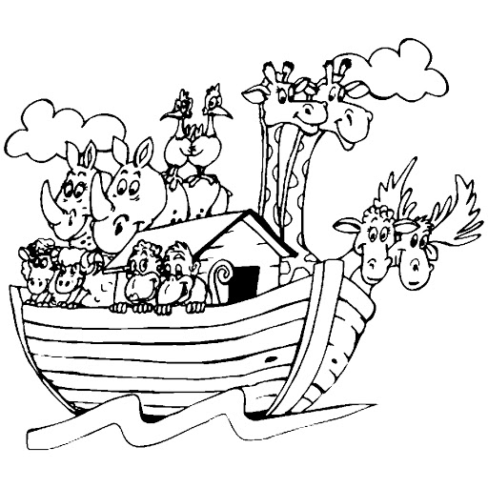
Mr Noah‘s Nursery School
Lesní školka ležící mimo obytnou zónu
Taktéž soukromá škola, řídí se však národním kurikulem
Velká podpora ze stran rodičů, plná důvěra v pana ředitele
Důraz na individuální přístup, volnou hru, pobyt v přírodě a se zvířaty
Ve školce zapsáno jen okolo 20 dětí
30% dětí s OMJ (Litva, Slovensko, Pákistán, Čína)

Slide 6
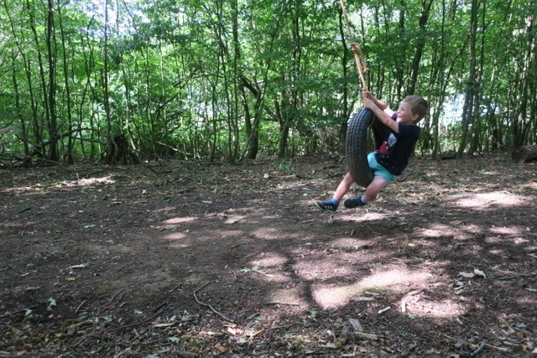
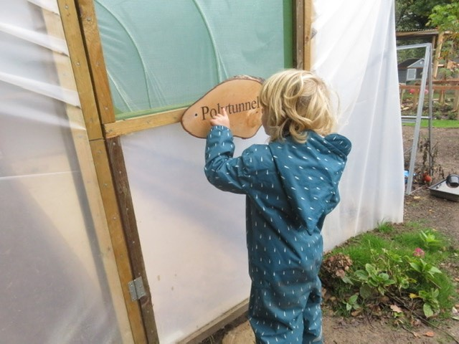
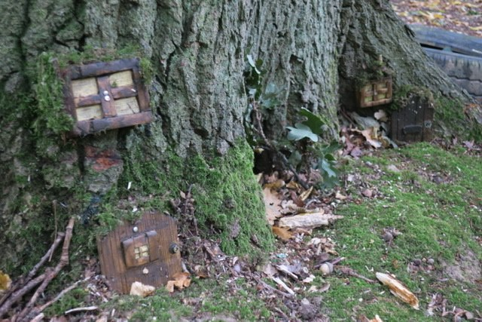
Mr Noah‘s Nursery School

Slide 7
Mr Noah‘s Nursery School
Hlavními principy je vzájemný respekt, důvěra a komunikace
Děti tráví celý den venku v přírodě, kde za pomoci her a tvoření rozvíjejí svou osobnost a jazykové kompetence
Děti se učí nejen od učitele, ale i samy od sebe, důležitá je zkušenost
Prostředí školky je opatřeno strukturovanými popisky
Aktivity jsou především prožitkové, cílí na všechny smysly
Učitel je průvodcem a vzorem, děti mají zodpovědnost, ale také možnost výběru
Práce na zahrádce a starání se o zvířata je důležitým terapeutickým prvkem zejména pro děti s OMJ
Všechny děti jsou si rovny, víra v to, že dítě s OMJ se naučí jazyk stejným způsobem jako dítě, které se teprve učí mluvit (žádní speciální asistenti ani metodika)
Úzká spolupráce s rodiči, se kterými ředitel konzultuje všechna důležitá rozhodnutí

Slide 8
Zahraniční stáž byla pro nás obě obrovským přínosem a inspirací.
Děkujeme za možnost se do hostitelských školek vypravit!
Romana Schmidtová, Kamila Jakubcová

Slide 9
Děkujeme za pozornost
MŠ Konstantinova

